Slide 1
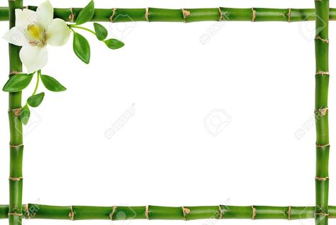



TRƯỜNG TIỂU HỌC PHÚ THỌ
GIÁO VIÊN : LÝ KIM NGÂN

Slide 2

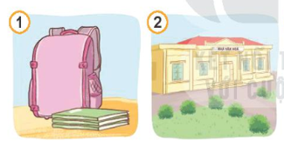
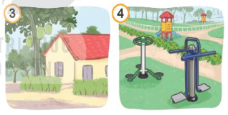

Slide 3
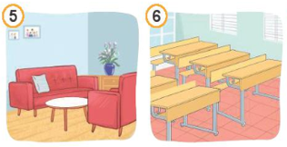
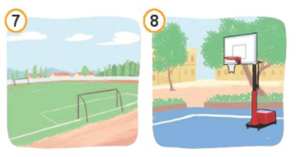

Slide 4



Slide 5


Slide 6

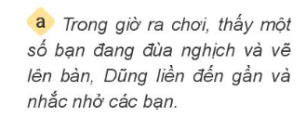
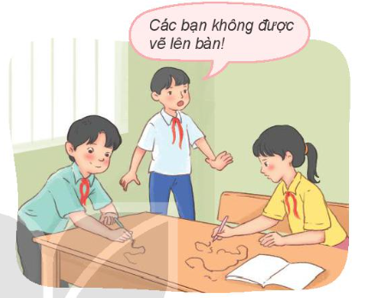

Slide 7
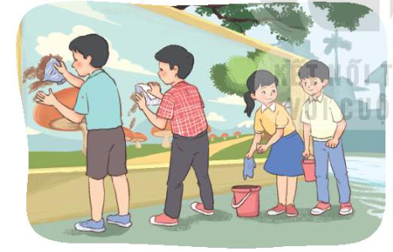
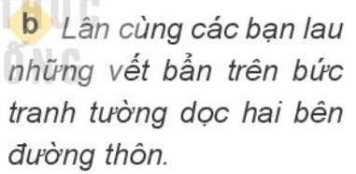

Slide 8
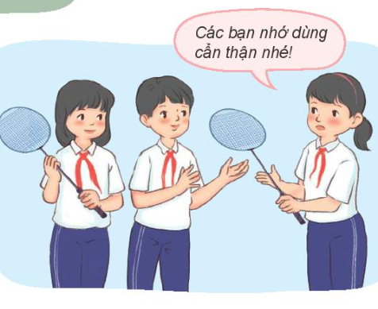
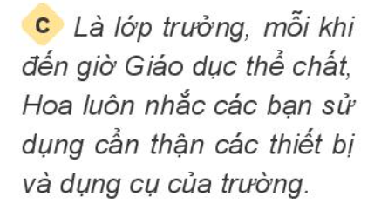

Slide 9
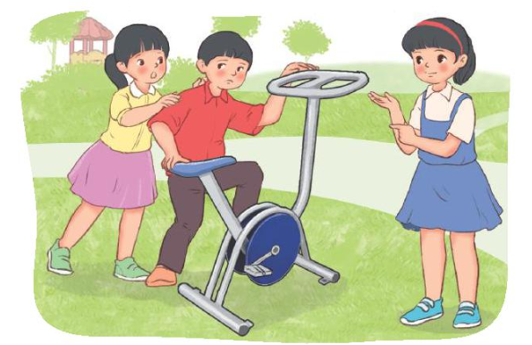
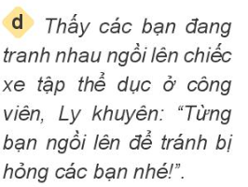

Slide 10

* THẢO LUẬN NHÓM 4

Slide 11
*
*
*
*

Slide 13


Slide 14
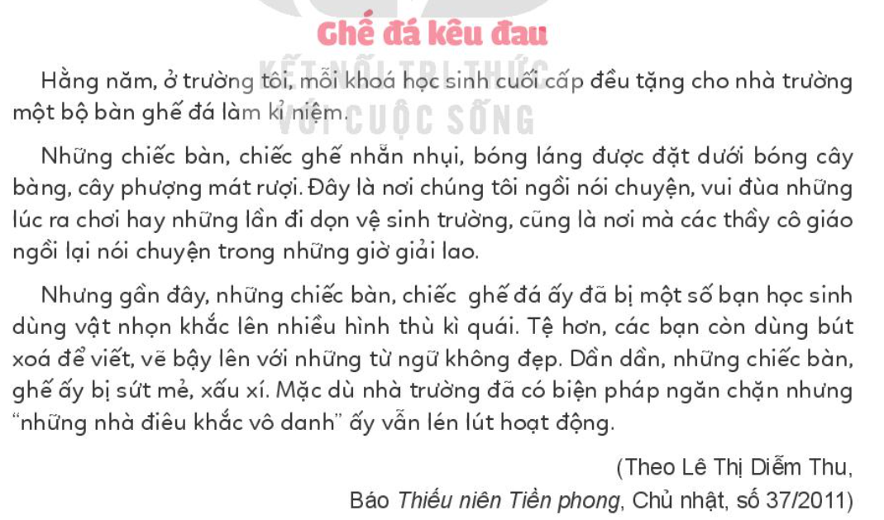

Slide 15
* THẢO LUẬN NHÓM ĐÔI
Khắc ,vẽ lên ghế đá là việc làm không tốt, đáng bị lên án.
Những việc làm đó làm cho ghế đá xấu xí ,hư hỏng.

Slide 16


Slide 17

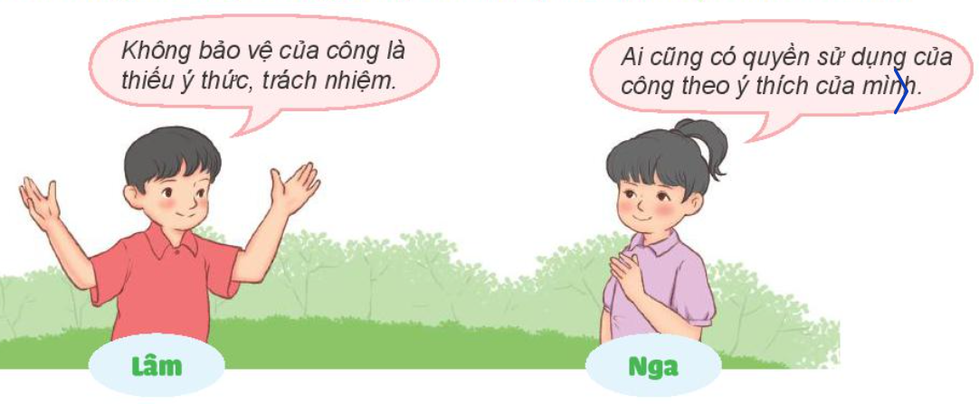

Slide 18
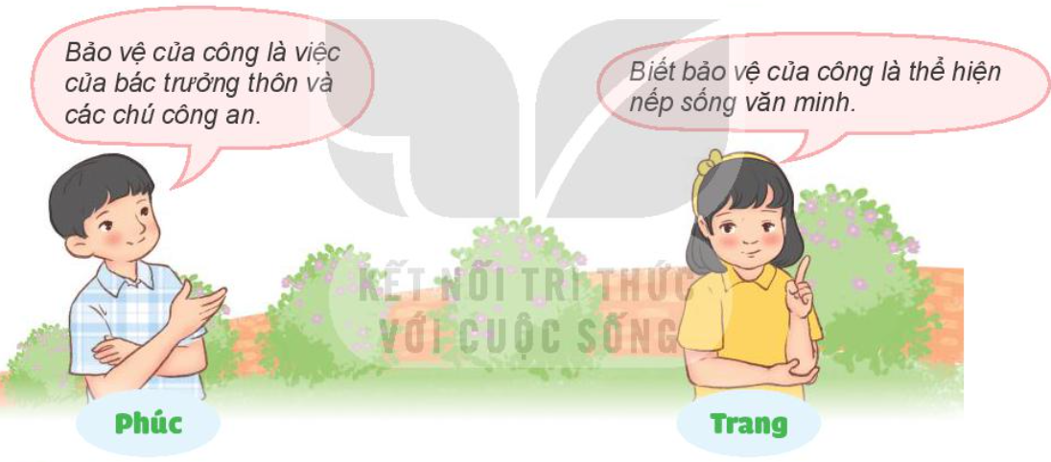

Slide 19
Học sinh bày tỏ quan điểm và giải thích
Tán thành ý kiến bạn Lâm, Trang.
Không tán thành ý kiến bạn Nga ,Phúc

Slide 20
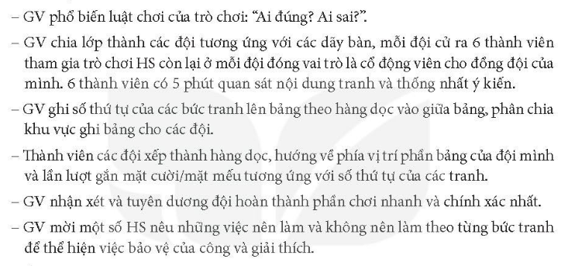

Slide 21
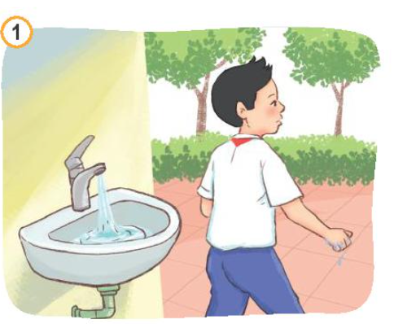

Slide 22
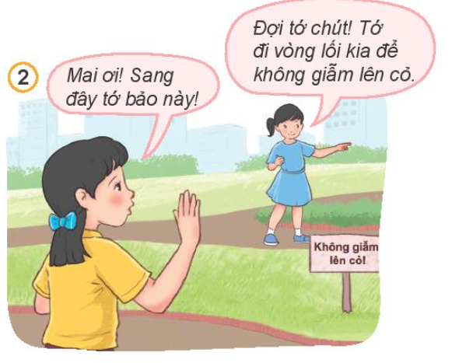

Slide 23
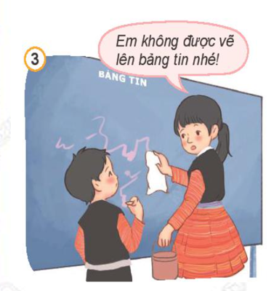

Slide 24
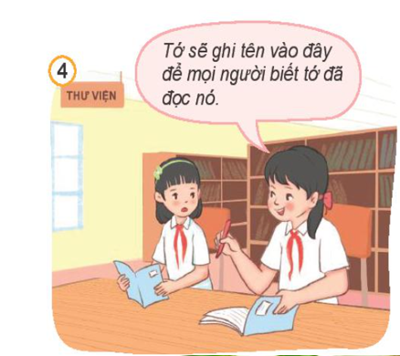

Slide 25
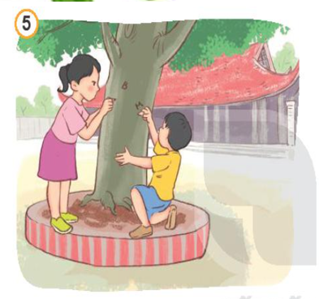

Slide 26
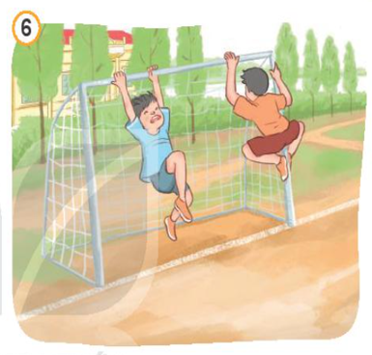

Slide 27

GV chia nhóm từ 4-6 em HS bốc thăm xây
dựng tiểu phẩm để xử lý tình huống.

Slide 28
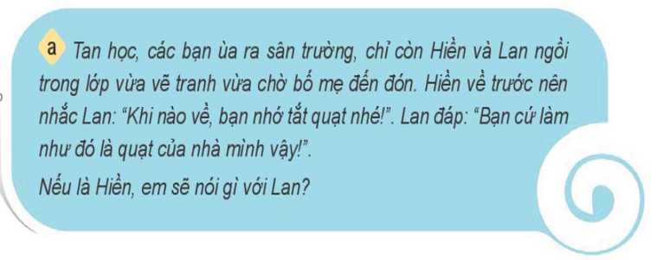

Slide 29
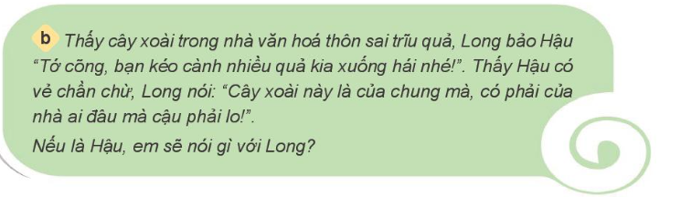

Slide 30
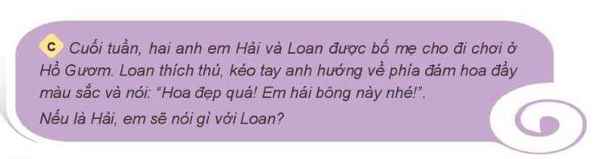

Slide 31

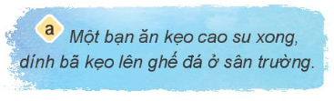

Slide 32
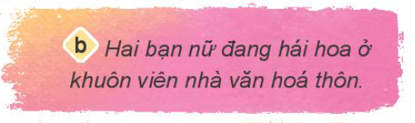

Slide 33
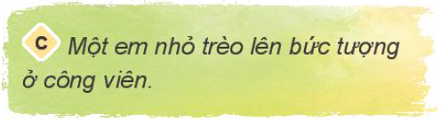

Slide 34
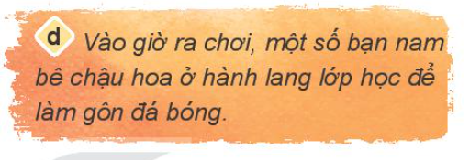


Slide 35


Giáo viên phát phiếu hướng dẫn học sinh làm việc nhóm đôi .
Tìm hiểu các tài sản như bàn ,ghế, sách thư viện, dụng cụ học thể dục,….

Slide 36
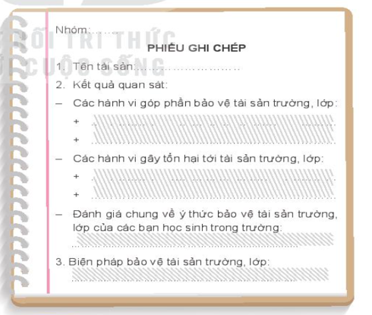

Slide 37
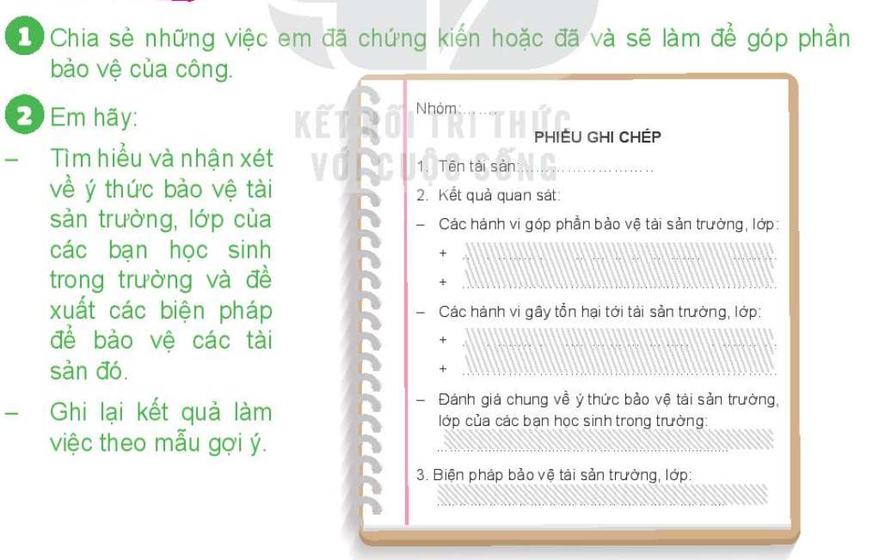

Slide 38


Slide 39

Chúc quý thầy cô nhiều sức khỏe !
Chúc các em chăm ngoan - học giỏi !

